Slide 1
Одноразовая посуда

Slide 2
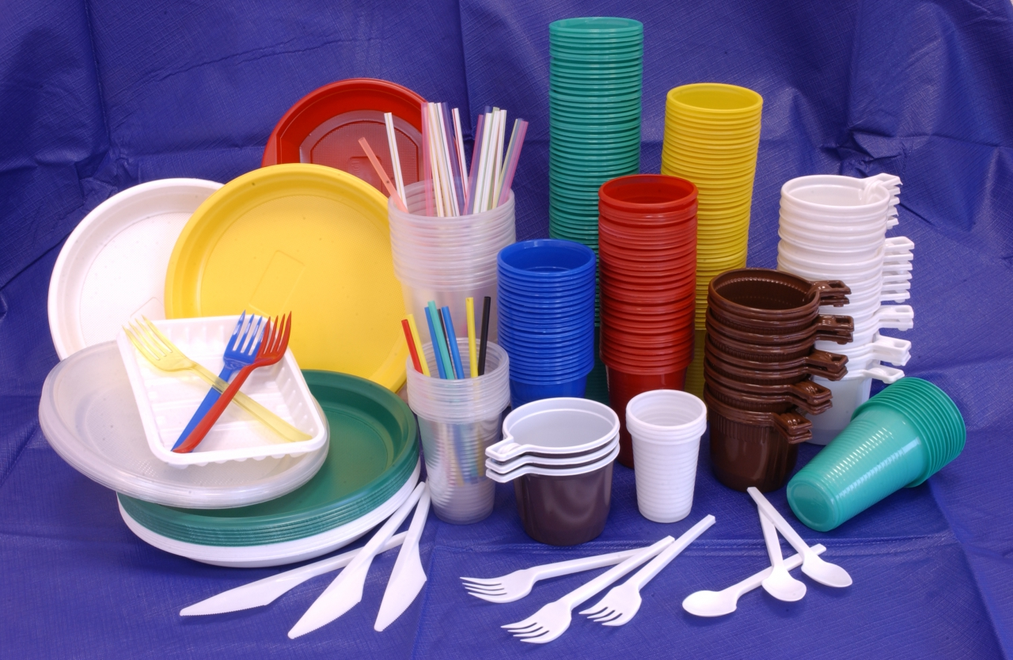

Slide 3
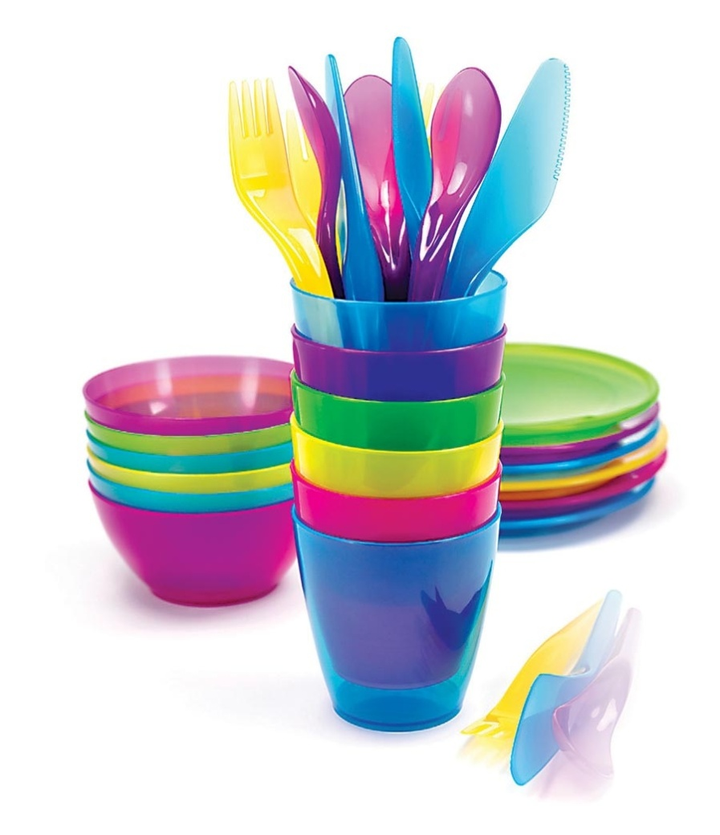
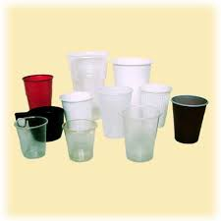

Slide 4

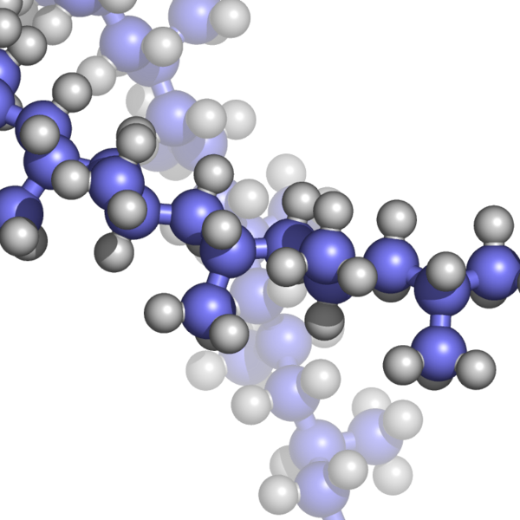
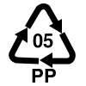
Полипропилен
это термопластичный полимер пропиле-на (пропена).

Slide 5
Получение
Полипропилен получают полимеризацией пропилена в присутствии металлокомплексных катализаторов
nCH2=CH(CH3) → [-CH2-CH(CH3)-]n

Slide 6
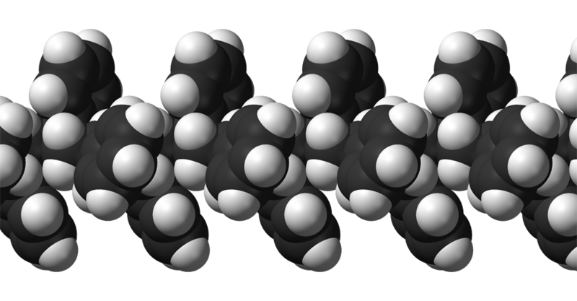
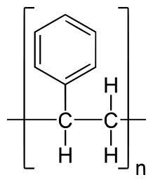

Полистирол
продукт полимеризации стирола (винилбензола), термопластичный полимер линейной структуры.

Slide 7
Получение
Промышленное производство полистирола основано на радикальной полимеризации стирола.

Slide 8
Плюсы:
Практичность
Стоимость
Безопасность
Одноразовость

Slide 9
Минусы
Причина онкологических заболеваний
Проблема утилизации
Одноразовость

Slide 10
Спасибо за внимание

